Slide 1


de-15. Microsoft Access のビジュアルなツール
（データベース演習）
URL: https://www.kkaneko.jp/de/de/index.html
金子邦彦

Slide 2
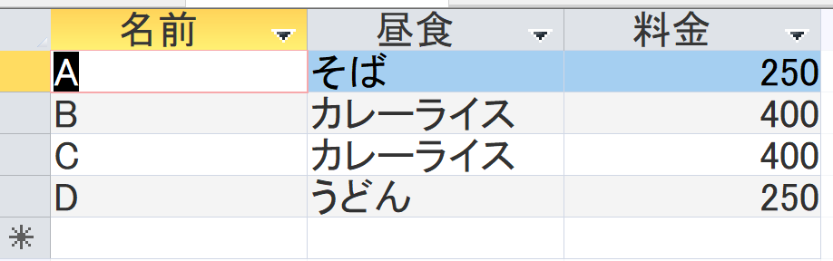
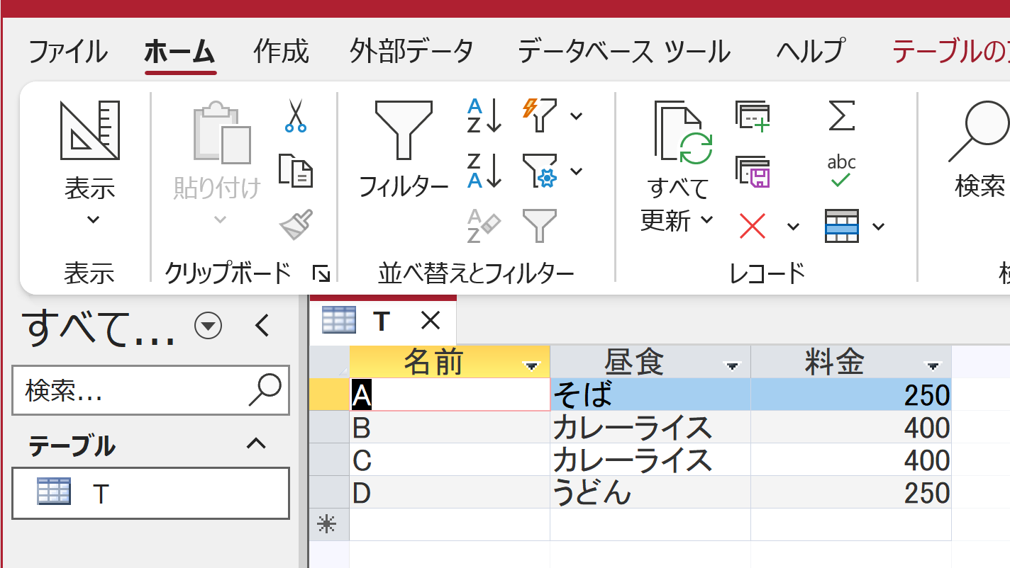
Access でのテーブルデータの確認
SQL で確認
SELECT * FROM T;
テーブルビューで、「テーブル名」をダブルクリック

Slide 3
15-1. Access のビジュアルなツール

Slide 4
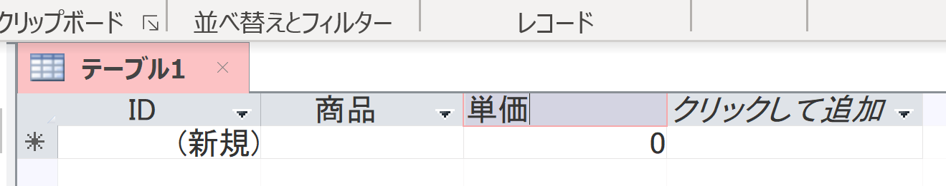
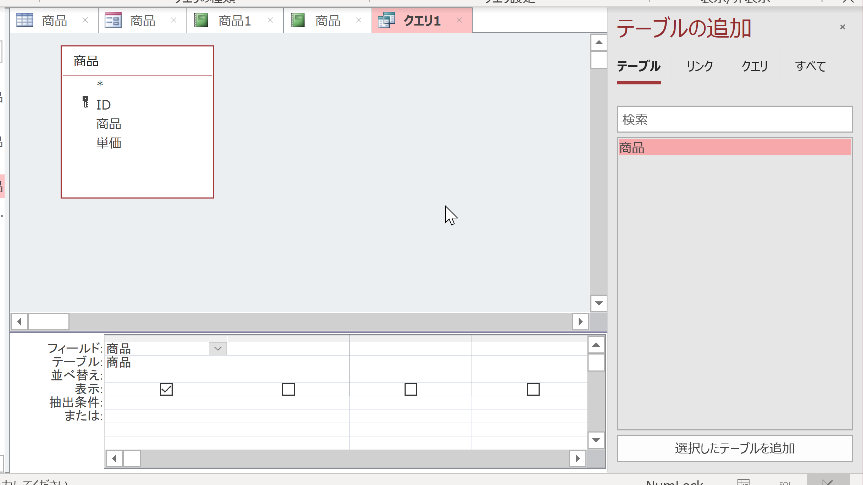
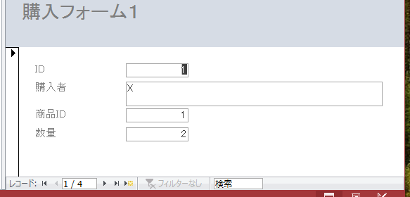
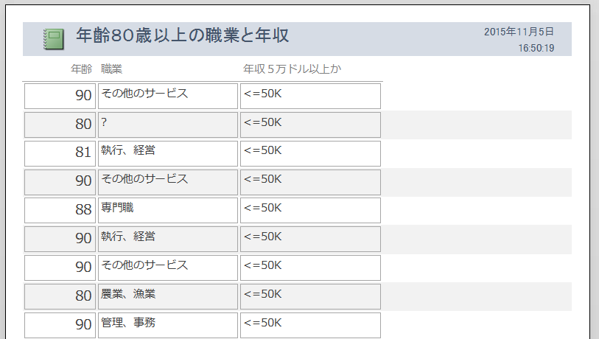
マイクロソフト Access のビジュアルな機能
〇テーブル定義（テーブルツールを利用）
〇問い合わせ（クエリ）（クエリのデザインビュー）
〇フォーム レポート

Slide 5
15-2. テーブル定義
（Access のテーブルツールを利用）

Slide 6
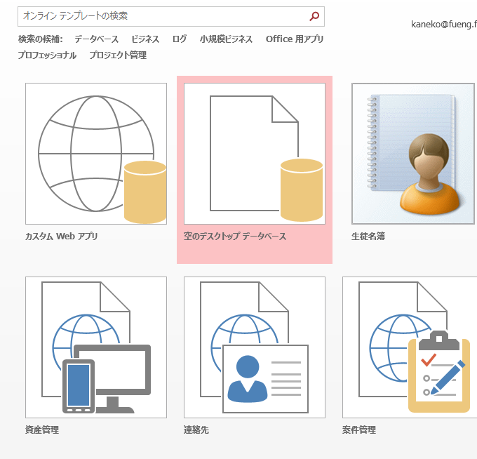
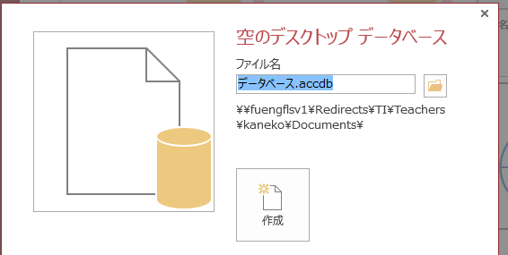
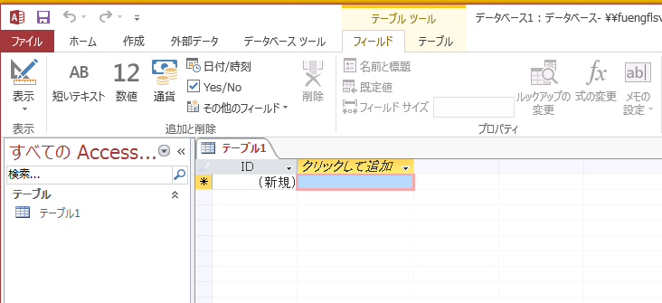
Access で空のデスクトップデータベースを作成
② 「作成」をクリック
③ Accessのテーブルツール画面が開く
① 「空のデスクトップ
データベース」
をクリック
※ ファイル名は変える必要
はない。変えたいときは、
「●●.accdb」のように設定

Slide 7
テーブル定義
テーブルツールのデザインビューを利用
テーブル名： 商品
属性名 | データ型
ID | オートナンバー型
名前 | 短いテキスト
単価 | 数値型
そのまま
使う
← 主キー
設定する

Slide 8
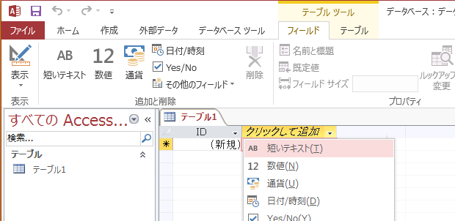
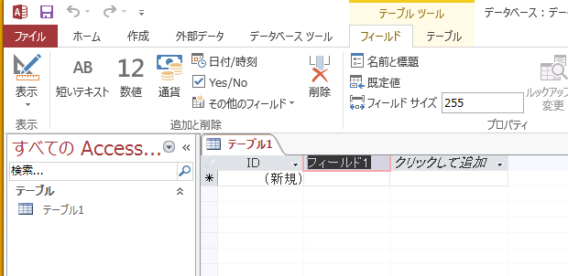
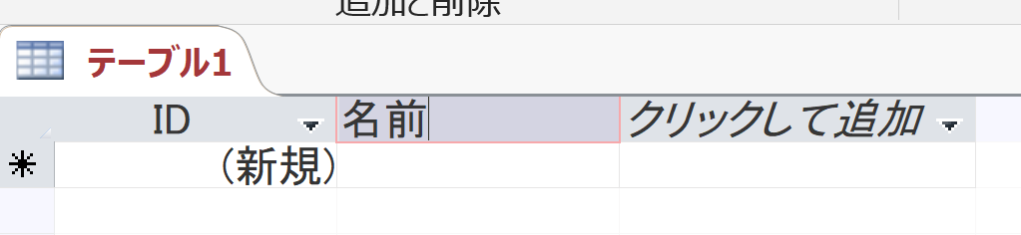
1.「名前」の属性名とデータ型の設定
① 「クリックして追加」をクリックし、「短いテキスト」を選ぶ
② 「フィールド１」のところをダブルクリックして、 のように表示させてから
フィールド１
※もし「テーブル１」が表示されていないときは、オブジェクト画面で、「テーブル１」をダブルクリック
③属性名を「名前」に書き換える

Slide 9
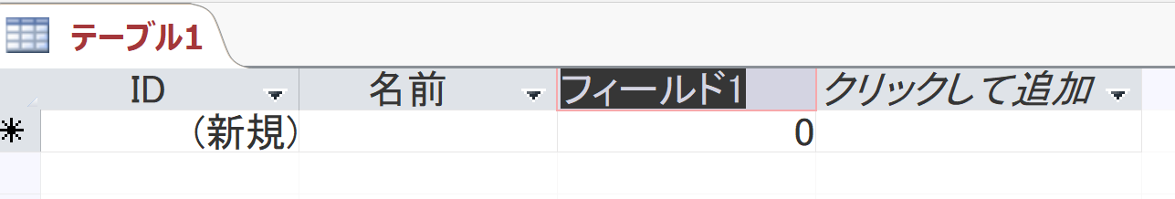
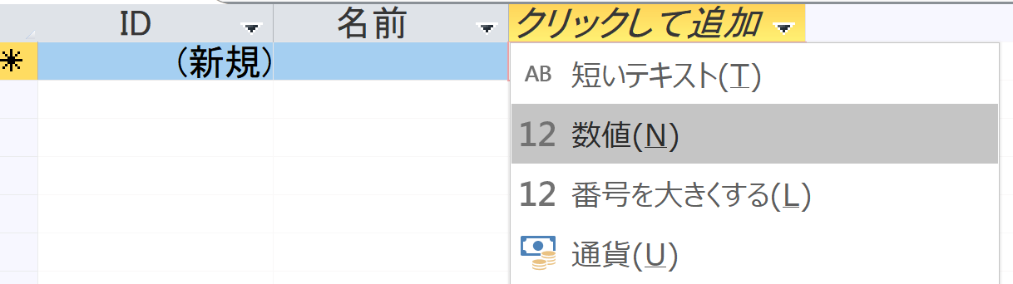
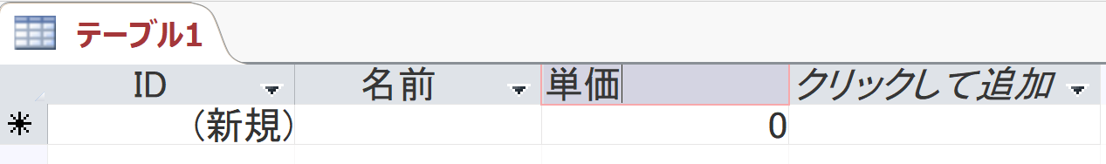
2. 「単価」の属性名とデータ型の設定
② 「フィールド１」のところをダブルクリックして、 のように表示させてから
フィールド１
① 「クリックして追加」を右リックし、「数値」を選ぶ
属性名を「単価」に書き換える

Slide 10
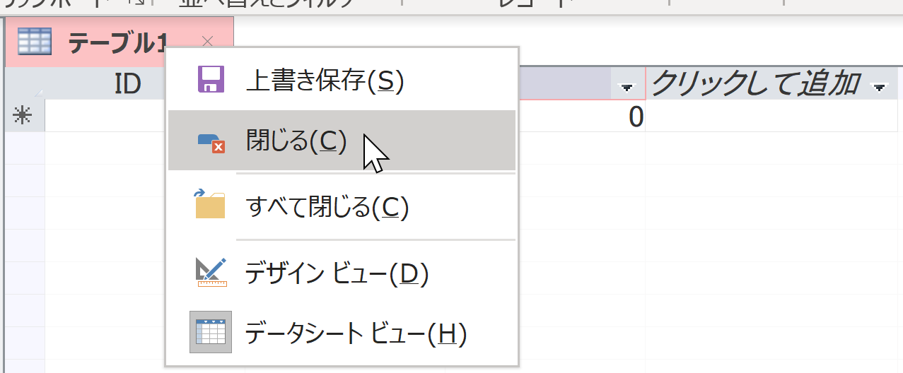
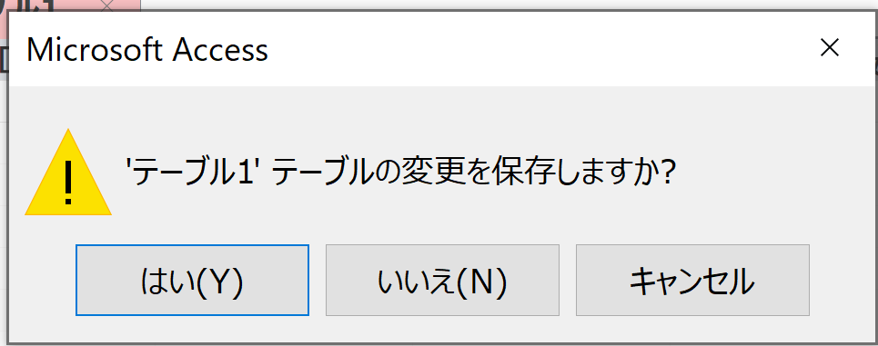
3. テーブルを閉じると同時に，テーブル名を設定
①「テーブル１」を右クリックし「閉じる」を選ぶ
②「・・・変更を保存しますか？」には「はい」を選ぶ
これで保存される

Slide 11
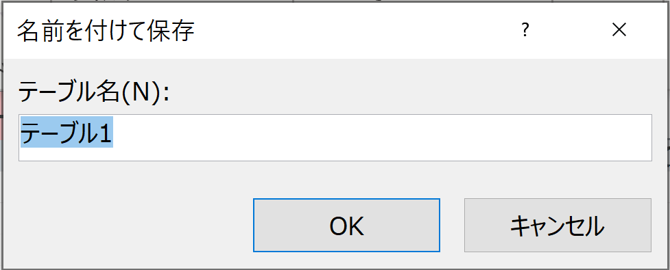
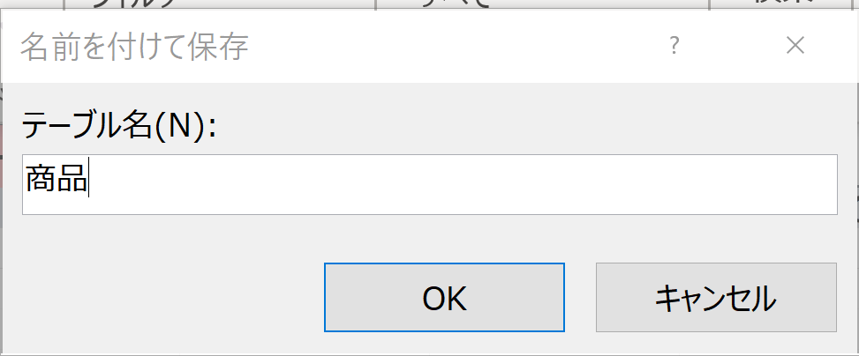
3. テーブルを閉じると同時に，テーブル名を設定
④テーブル名を「商品」にする
③最初のテーブル保存では、テーブル名を設定する画面が開く

Slide 12
テーブル定義まとめ
テーブル名： 商品
属性名 | データ型
ID | オートナンバー型
名前 | 短いテキスト
単価 | 数値型
そのまま
使う
← 主キー
設定する
Access では，テーブルツールのデザインビューを利用できる
SQL も利用できる
create table 商品 (
ID autoincrement primary key,
名前 char,
単価 integer );

Slide 13
15-3. Access のフォーム

Slide 14
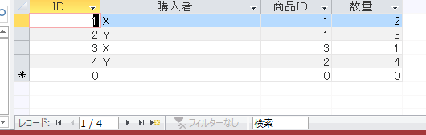
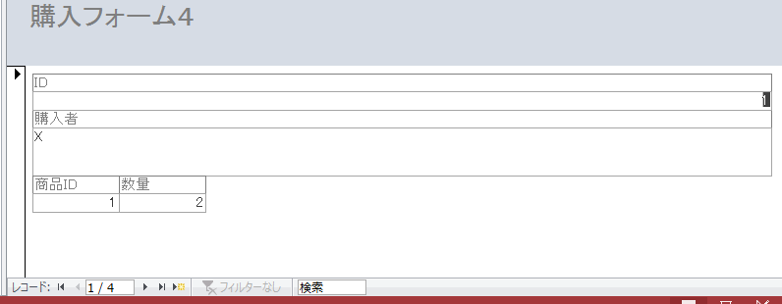
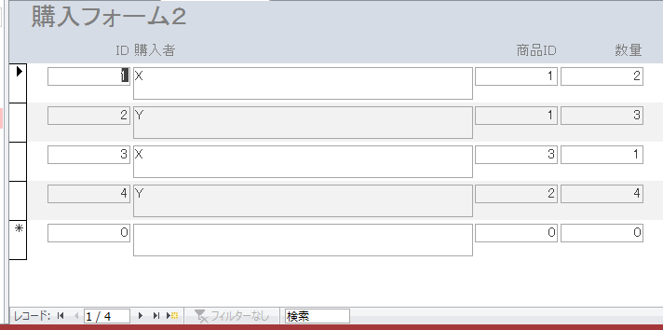
Access のフォーム
テーブルのデータの確認，レコード（行）の追加などを行うための画面
種類は 4種類
データシート形式のフォーム
単票形式のフォーム
帳票形式のフォーム
表形式のフォーム
※ 入力させたくない属性を非表示にしたフォームを作成することも

Slide 15
単票形式、帳票形式はレコード単位（行単位）
ID | 購入者 | 商品ID | 数量
1 | X | 1 | 2
2 | Y | 1 | 3
3 | X | 3 | 1
4 | Y | 2 | 4
単票形式
元データ
帳票形式のフォーム

Slide 16
データシート形式、表形式はテーブル単位
ID | 購入者 | 商品ID | 数量
1 | X | 1 | 2
2 | Y | 1 | 3
3 | X | 3 | 1
4 | Y | 2 | 4
データシート形式
元データ
表形式

Slide 17
15-4. Access の単票形式のフォーム

Slide 18
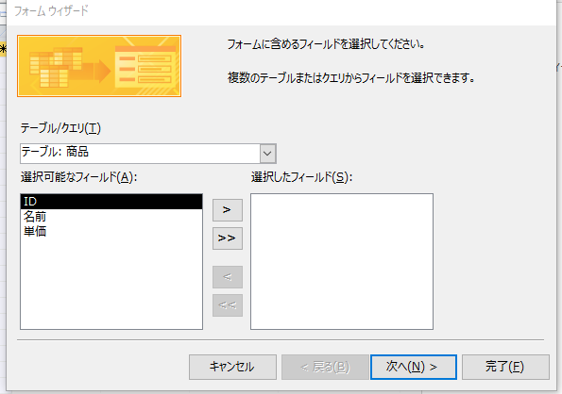
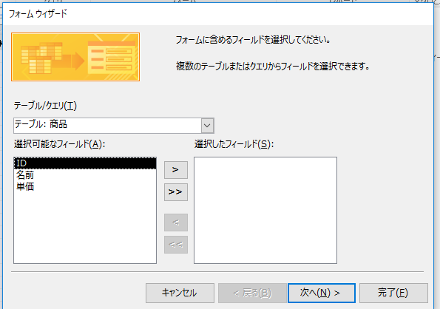
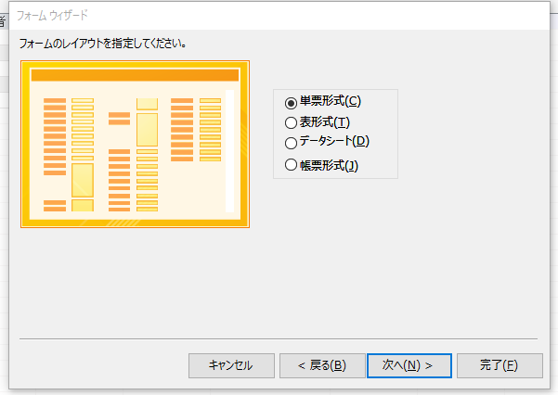
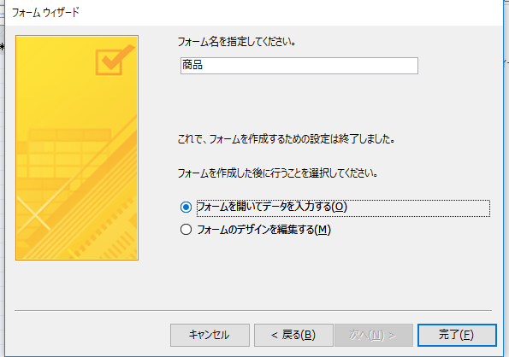
Accessでのフォーム作成
Accessでは、フォーム作成をビジュアルに行う
⇒ フォームウイザード
フォームウイザードの画面

Slide 19
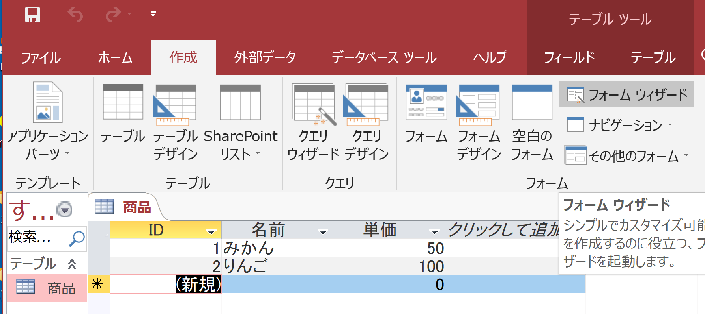
フォームウイザードの開き方
Access で、フォームウイザードを開くときは、「作成」→「フォームウイザード」と操作する

Slide 20
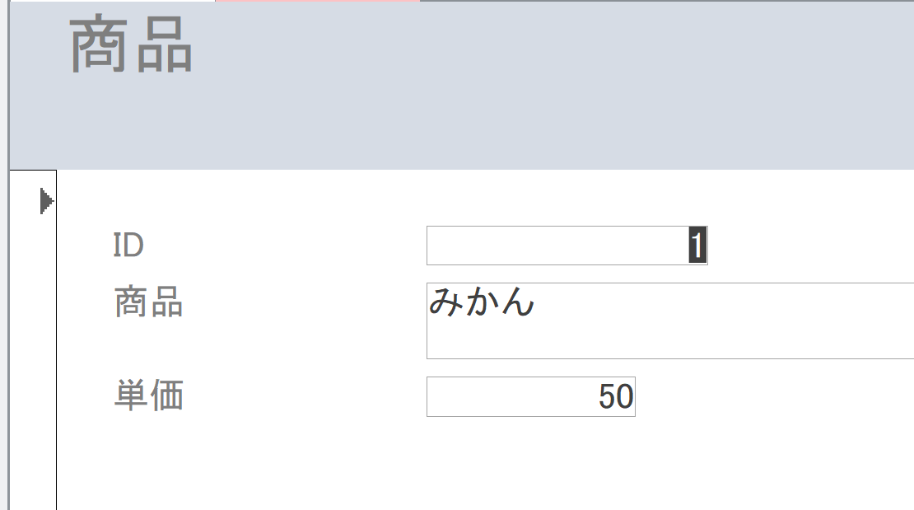
いまから作成する単票形式フォーム

Slide 21
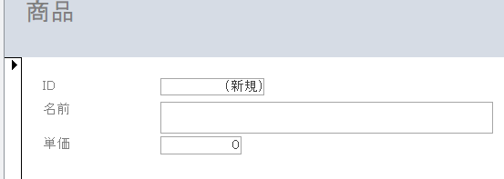
フォームウイザードでの設定項目
テーブル名 | 商品
属性 | 全属性
レイアウト | ☑ 単票形式 □ 表形式 □ データシート □ 帳票形式
フォーム名 | 商品
フォーム作成の結果
設定項目

Slide 22
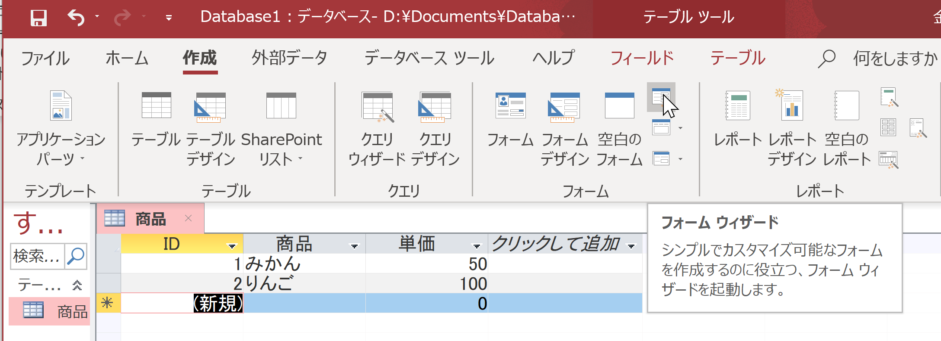
1.「作成」→「フォームウイザード」と操作

Slide 23
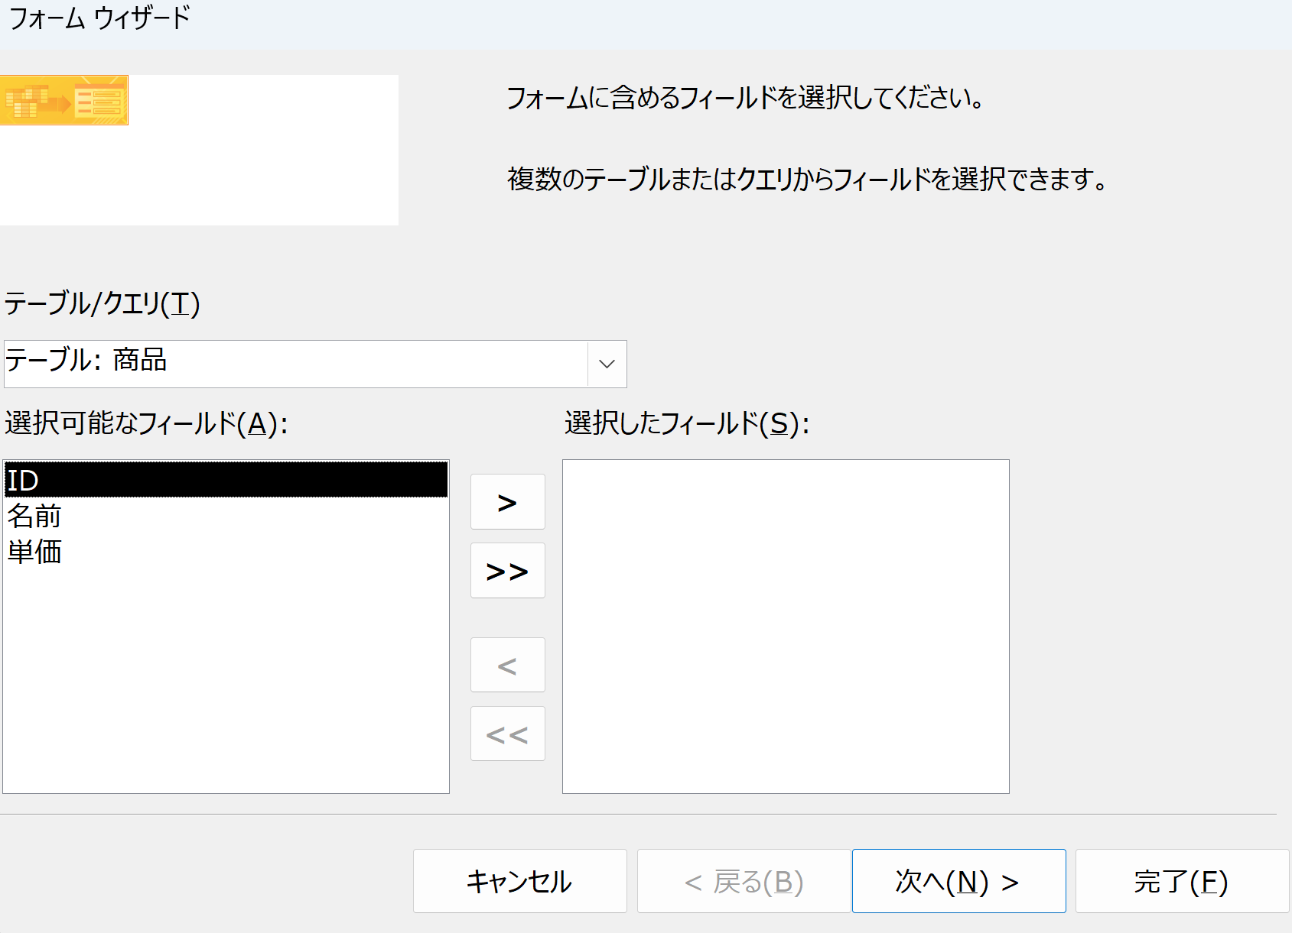


2. フォームウイザードでの設定
①フォームを作成したい
テーブルを１つ選ぶ
※ ここでは「商品」
② ボタンをクリックし、
全属性を一括追加．
「次へ」をクリック
ボタンで個別に追加もできる

Slide 24
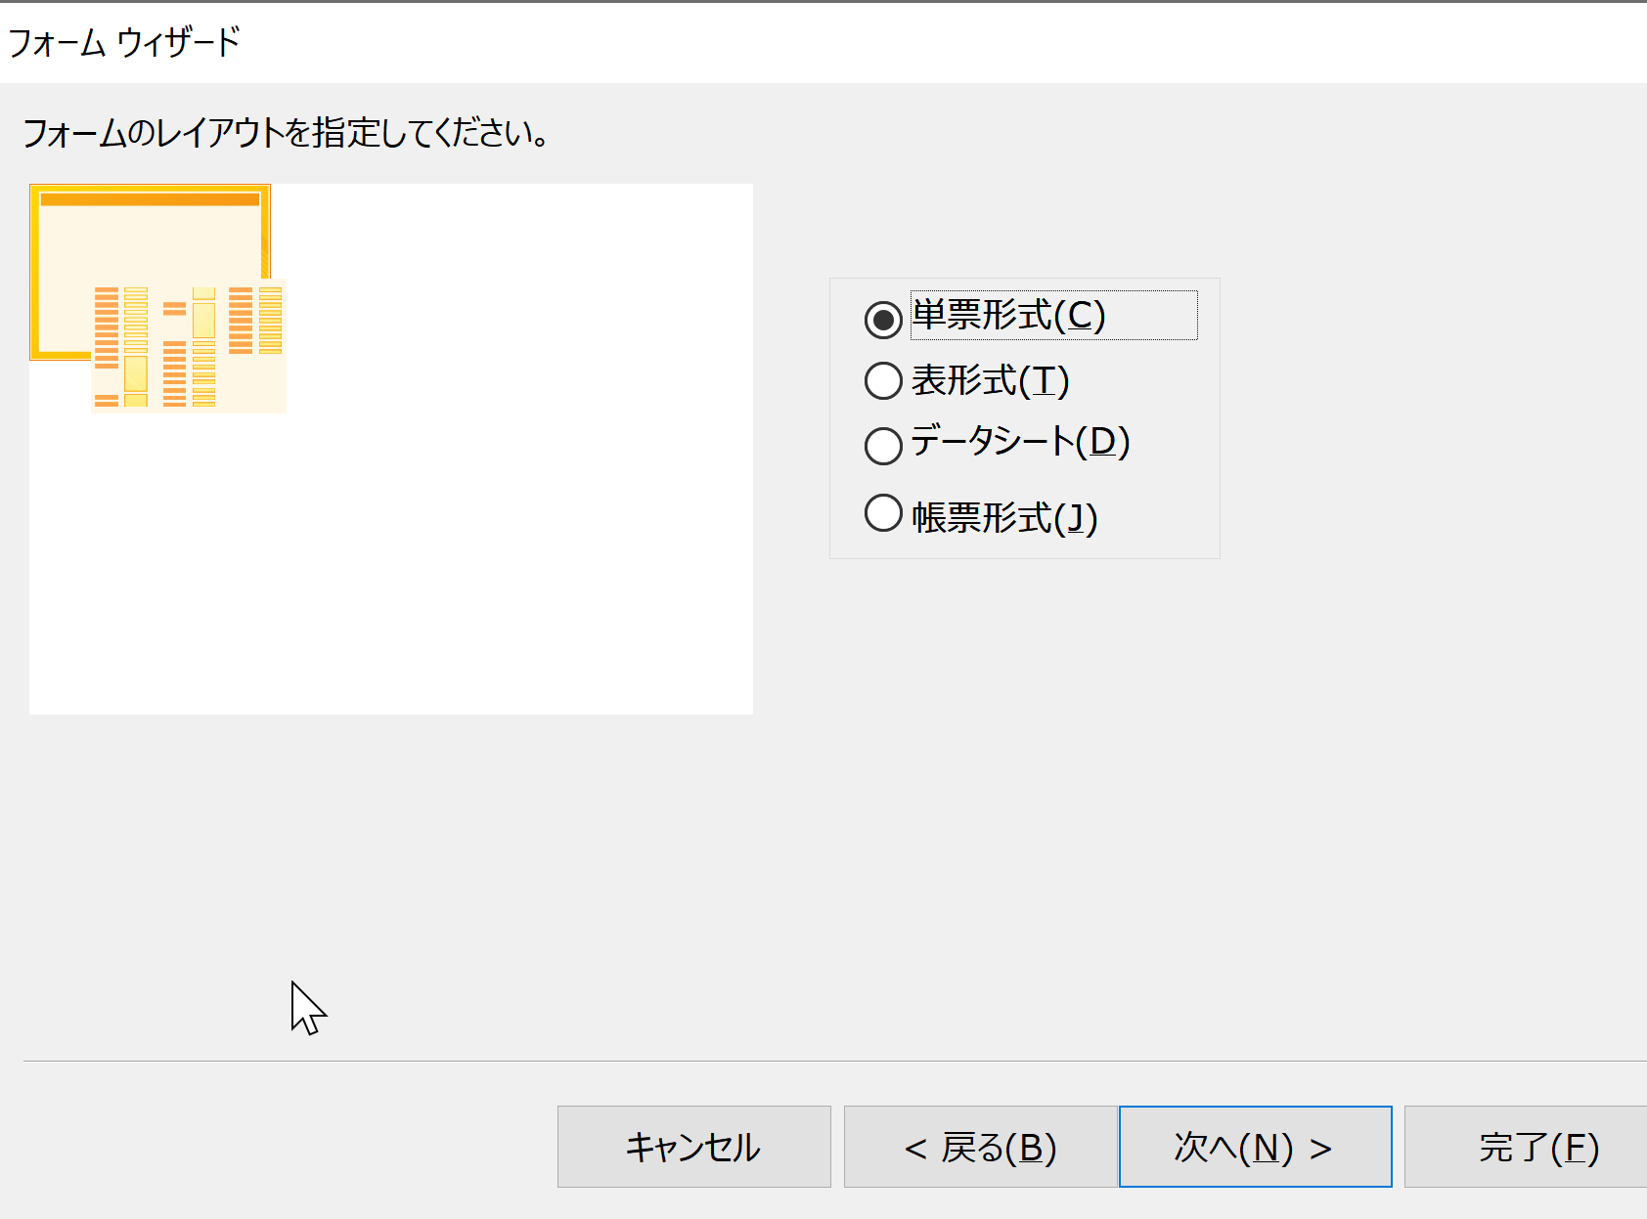
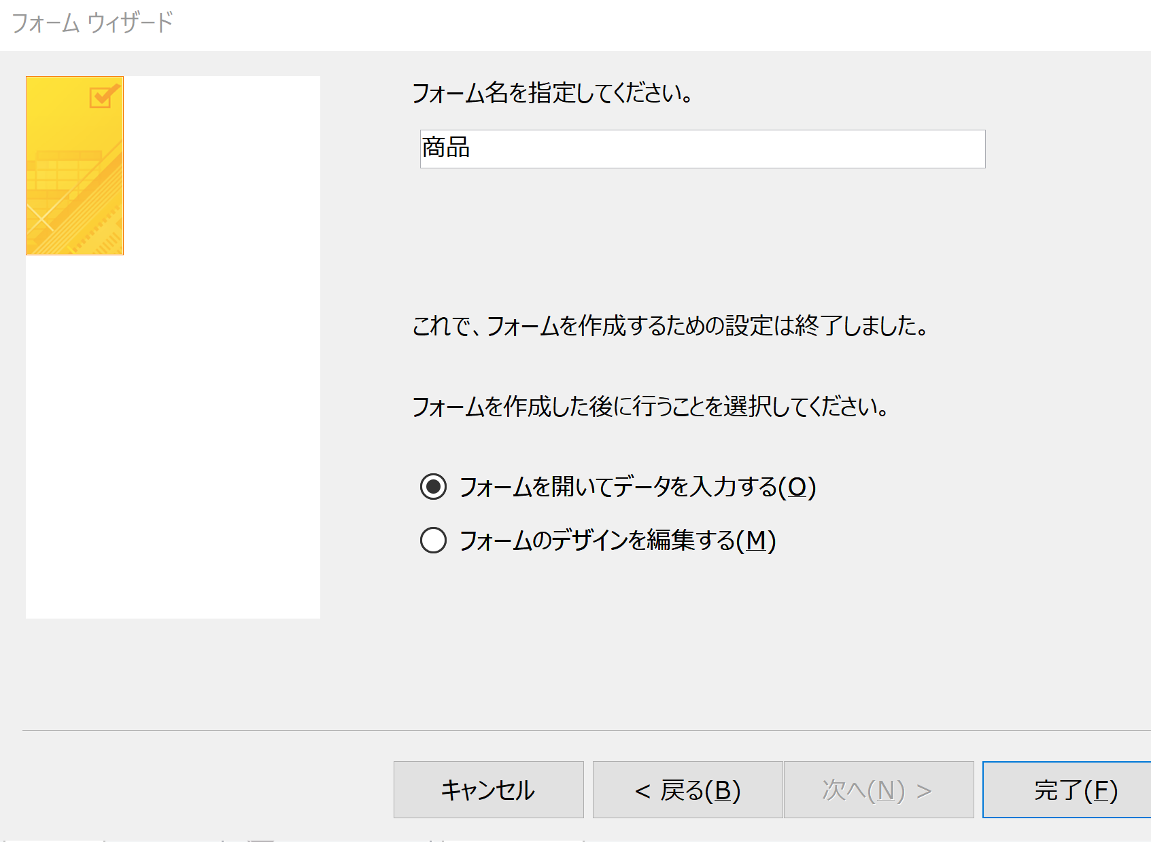
③「単票形式」を選び、
「次へ」をクリック
④ フォーム名は変えなくてもよい．「完了」をクリック

Slide 25
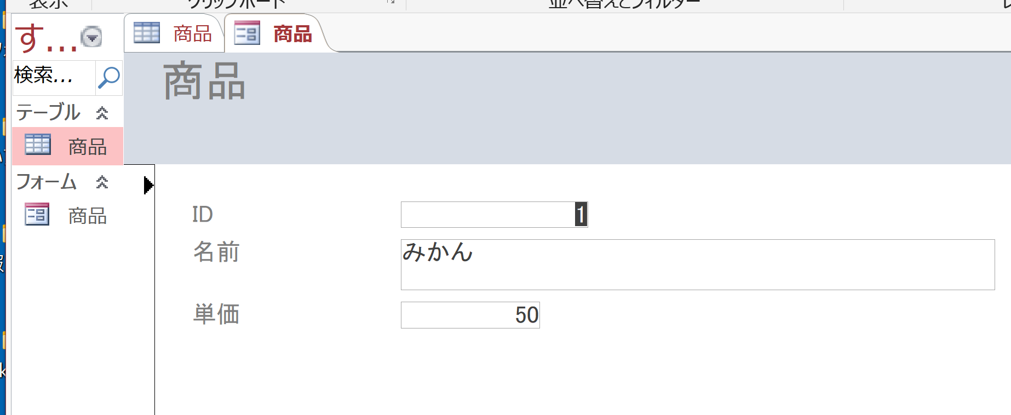
3. 単票形式のフォームが作成されるので確認

Slide 26
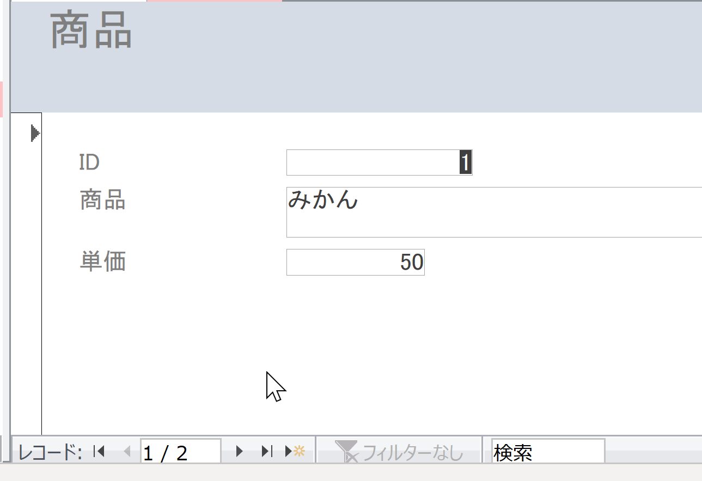
レコード
の総数
レコード
の追加
前の
レコード
次の
レコード

Slide 27
15-5. Access のレポート

Slide 28
Access のレポート作成では
Access のレポート作成では、
既存のテーブルを１つ、あるいは、既存の問い合わせ（クエリ）を１つ自由に選ぶ．
・タイトルを付けたり、
・列の幅を変えたり、
・不要な列を非表示にしたり、
・文字の大きさや色を調整したり
などもできる
実例を
次ページに

Slide 29
レポート機能を使うときの印刷プレビュー例

Slide 30
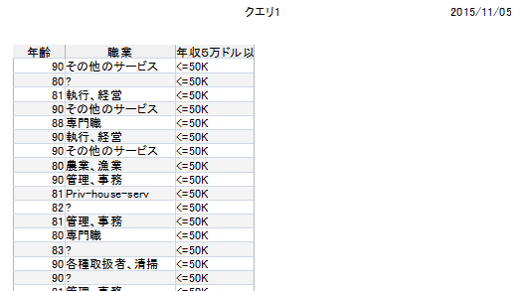
レポート機能を使わないときの印刷プレビュー例

Slide 31
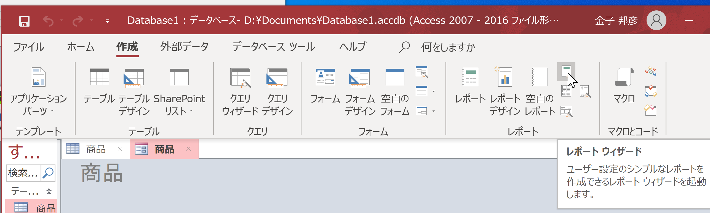
Access のレポートウイザード
ビジュアルに設定作業を行うだけで、レポート作成手順が出来上がるというツール
レポートウイザードを開く操作

Slide 32
1. 「作成」→「レポートウイザード」と操作
レポートウイザードを開く操作

Slide 33
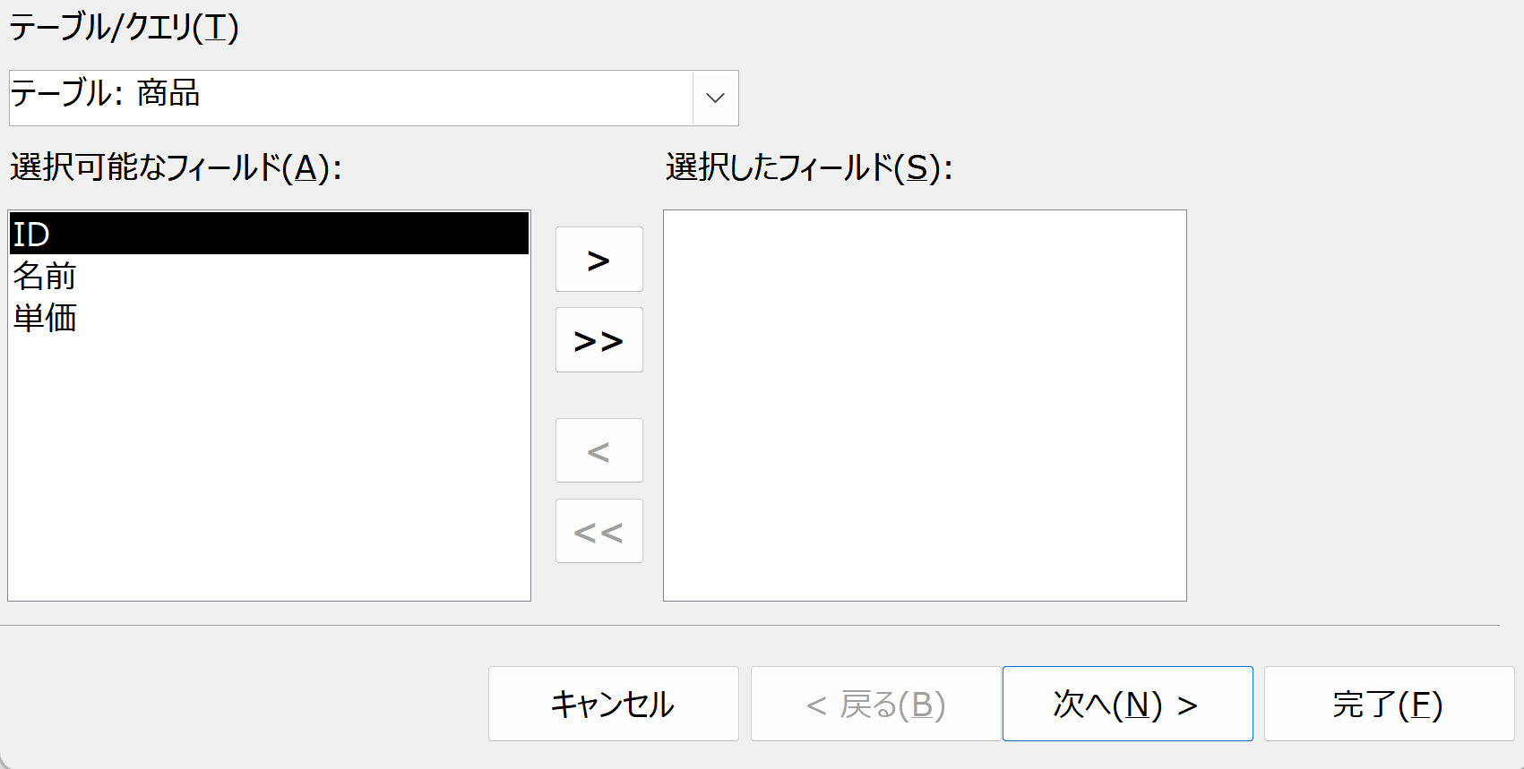
2. レポートウイザードを用いた設定
①レポートを作成したいテーブルかクエリ（クエリ）を１つ選ぶ
※ ここでは「商品」
② ボタンをクリックし、
全属性を一括追加．
「次へ」をクリック
ボタンで個別に追加もできる

Slide 34
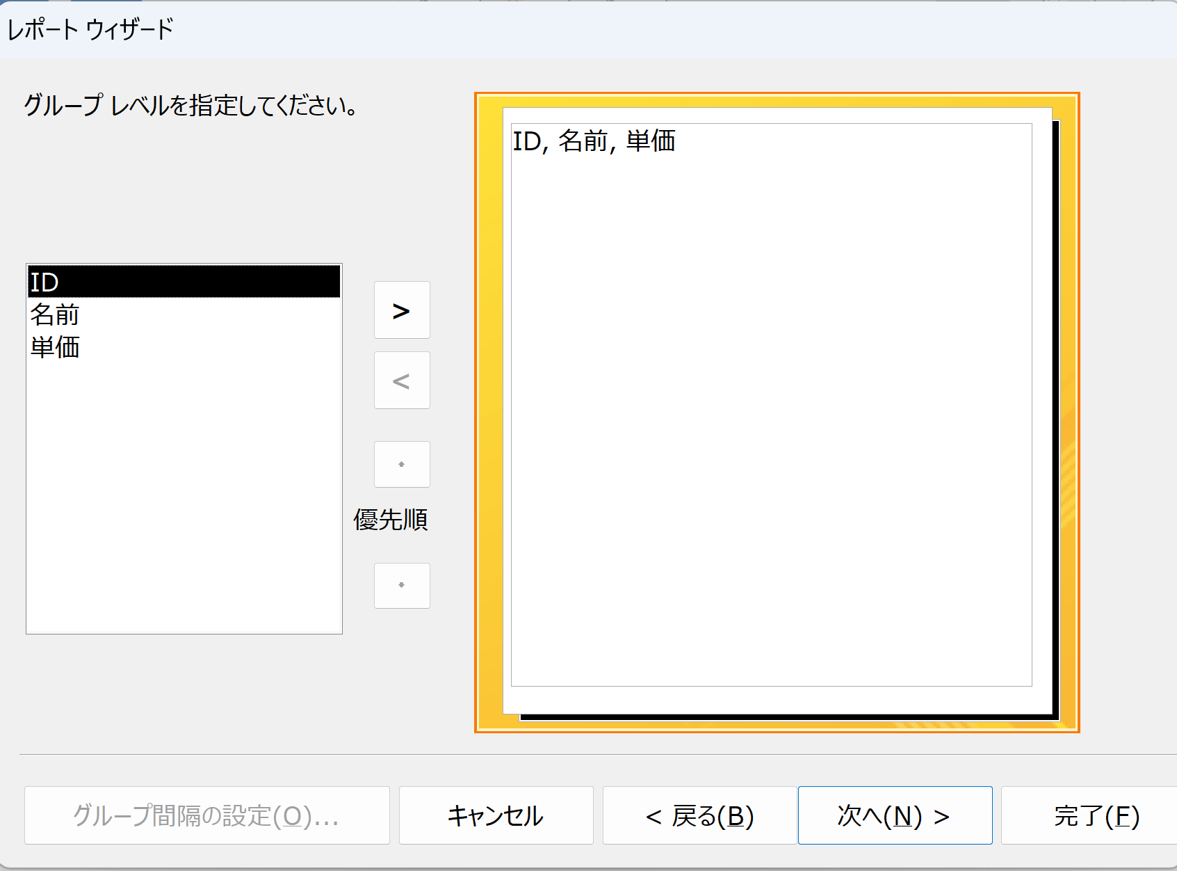
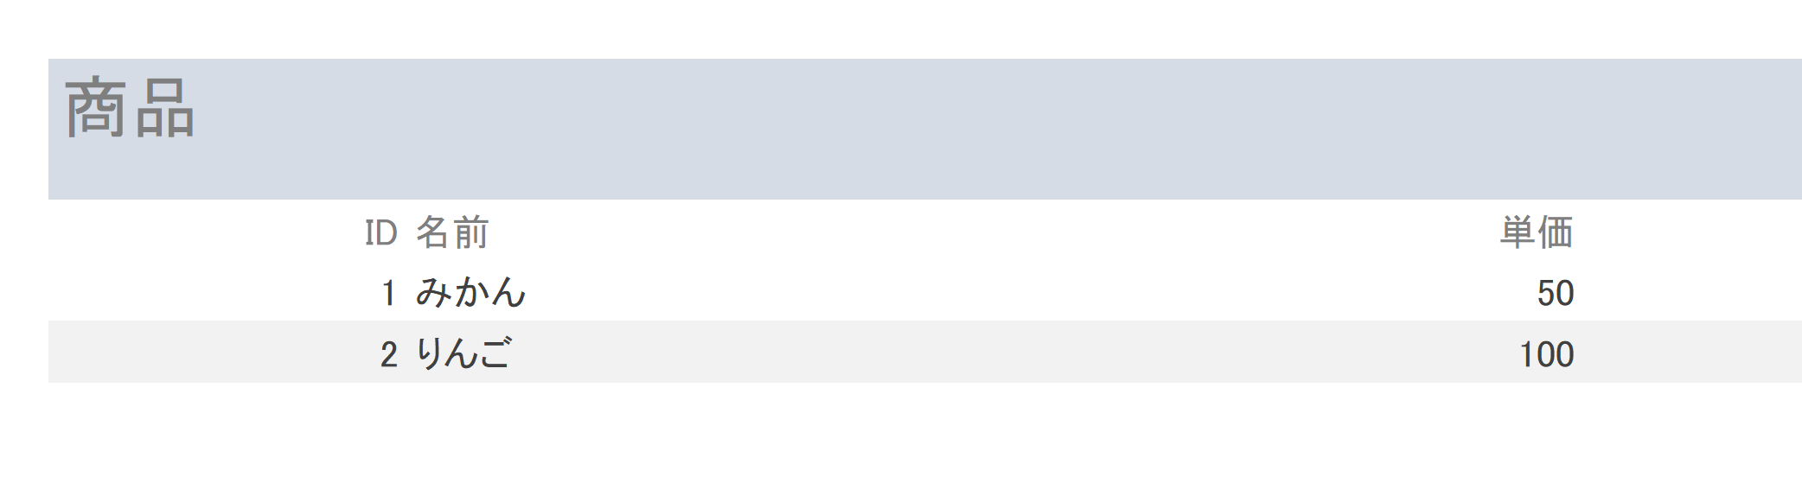
3. レポートが作成されるので確認
③「完了」をクリック
④ レポートが自動
作成される
※「次へ」で細かな設定もできる

Slide 35
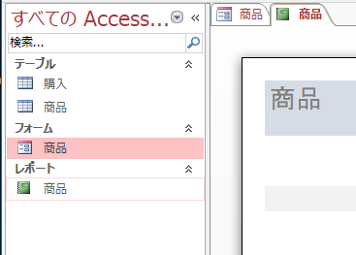
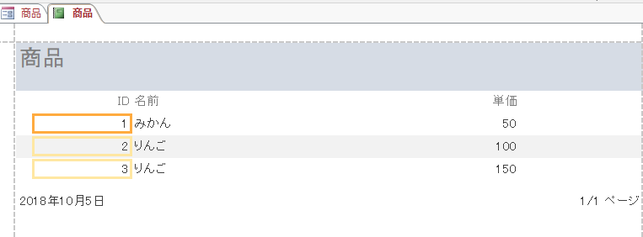
レポートのレイアウトビュー
レポートは、
「レイアウトビュー」を使って細かな調整ができる
レポートのレイアウトビューが開く
右クリックメニューで
レイアウトビューを選ぶ

Slide 36
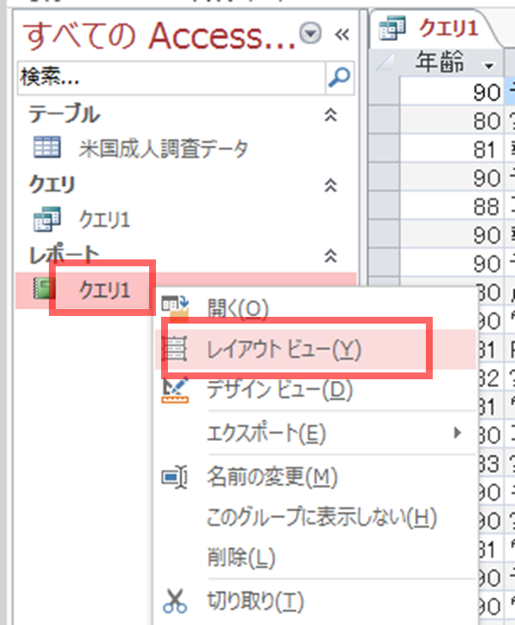
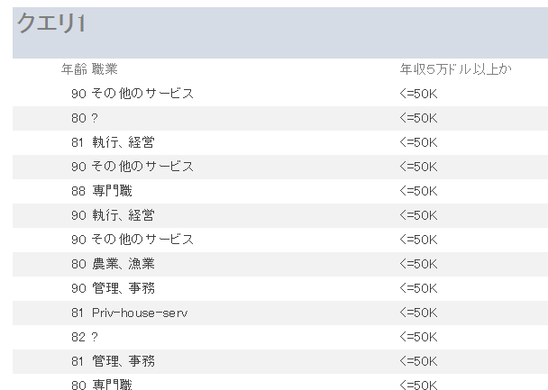
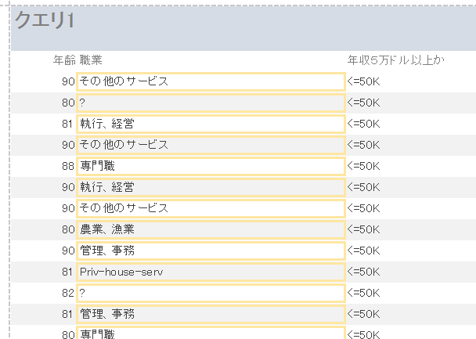
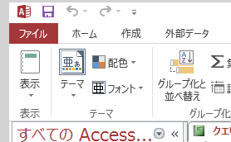
Access のレポートのレポートビューとレイアウトビューの切り替え
右クリックメニューで
レイアウトビュー
レポートビュー
レポートの表示
レイアウトビュー
レイアウトの編集
表示

Slide 37
15-6. Access のクエリデザイン

Slide 38
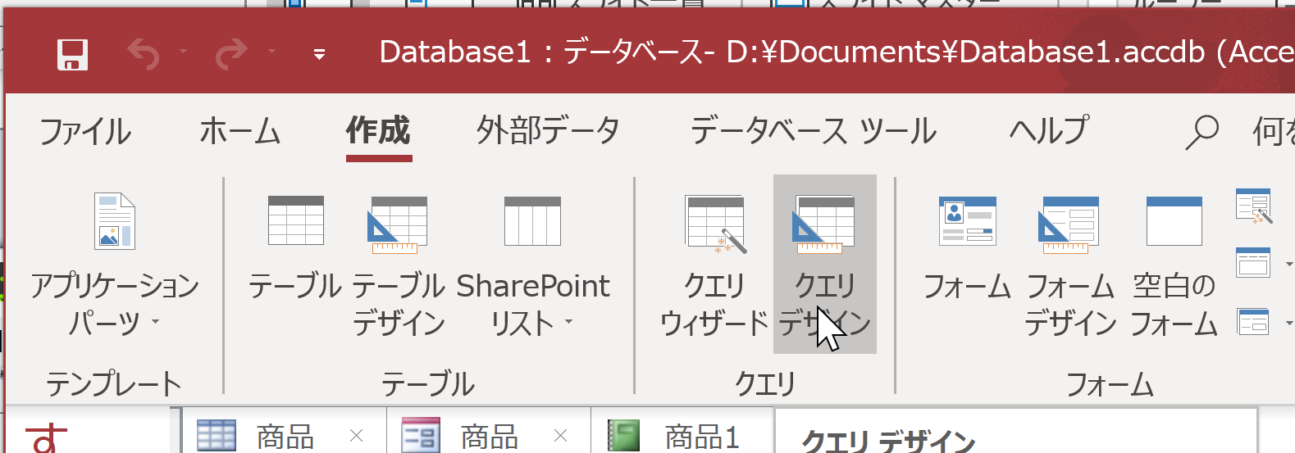
クエリデザインの画面を開く
「作成」→「クエリデザイン」と操作

Slide 39
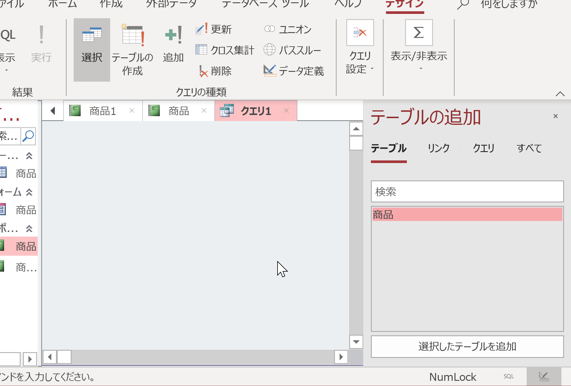
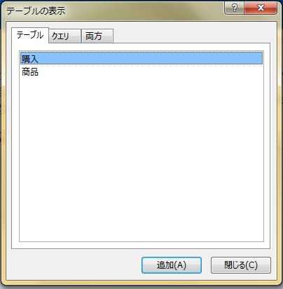
2. テーブルの追加
クエリをデザインしたいテーブルを選択し，追加する
Access のバージョンによっては
このような画面の場合もある

Slide 40
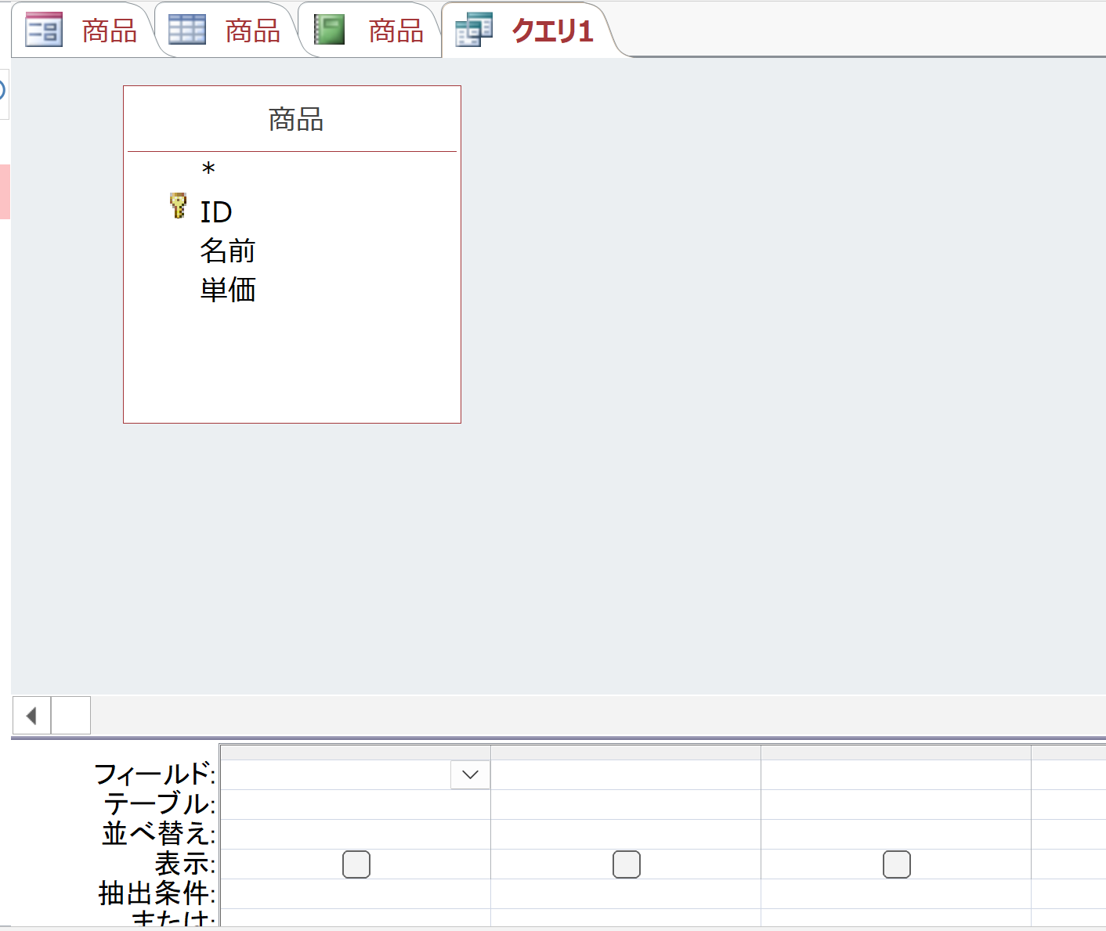
3. クエリのデザインビューが表示されるので確認

Slide 41



4. クエリのデザインビューでは，表示させたい属性名，
抽出条件を設定できる
5. 設定したら「実行」

Slide 42
マイクロソフト Access のビジュアルな機能
〇テーブル定義（テーブルツールを利用）
〇問い合わせ（クエリ）（クエリのデザインビュー）
〇フォーム レポート

Slide 43

演習
資料：46 ～ 52
【トピックス】
  テーブル定義（テーブルツールを利用）
  問い合わせ（クエリ）（クエリのデザインビュー）
  フォーム
  レポート

Slide 44
演習：まずは，つぎのようなテーブルを作成したい
ID | 商品 | 単価
1 | みかん | 50
2 | りんご | 100
オートナンバー型
（半角の数値）
短いテキスト
半角の数値

Slide 45
① テーブルツールでテーブル定義する
オートナンバー型
（半角の数値）
短いテキスト
数値
テーブルツールでテーブル定義したとき，ID はオートナンバー型に自動設定される．

Slide 46
② データシートビューで，次のように入れる
ID | 商品 | 単価
1 | みかん | 50
2 | りんご | 100
1, 2, 3 のような
通し番号が
自動設定される
入れる
オートナンバー型
（半角の数値）
短いテキスト
半角の数値

Slide 47



1, 2, 3 のような
通し番号が
自動設定される
ので確認
① 画面で「みかん」、「50」と入れる
このとき、自動で行が
１つ増える
1, 2, 3 のような
通し番号が
自動設定される
ので確認
② 画面で、２行目に「りんご」、「100」と入れる
このとき、自動で行が
１つ増える
終わったら，右クリックメニューで「上書き保存」

Slide 48

③ 単票形式のフォームを作成

Slide 49


④ 「前のレコード」，「次のレコード」をクリックしてみる．レコードの追加を行ってみる
トマト, 500 の追加
（入れ終わったらEnter）
追加のあとは，
「前のレコード」
「次のレコード」を使い，
追加できたか確認
してみよう
レコード
の追加
前の
レコード
次の
レコード

Slide 50
⑤ レポートを作成

